Slide 1

新兵加入：
富蘭克林坦伯頓黃金及貴金屬基金(LUX)
提供多元股份級別投資選擇
富蘭克林坦伯頓黃金及貴金屬基金(LUX)提供多元級別投資選擇：
新兵加入：富蘭克林坦伯頓黃金及貴金屬基金(LUX)
 | 說明
基金特色 | 分享黃金等貴金屬多元題材的投資機會
投資標的 | 黃金等貴金屬生產及相關產業股票
投資地區 | 世界各地主要黃金生產國
投資政策 | 資本利得為主
基金經理人 | 史蒂芬‧蘭德 (Steve Land) 費德里‧弗朗 (Frederick Fromm)
可投資的股份級別
美元A股累積型
美元F股累積型
歐元A股累積型
歐元避險A股累積型
富蘭克林坦伯頓黃金及貴金屬基金(LUX) 經理人 史蒂芬‧蘭德：
短期內，中東局勢的發展可能使通膨更顯著，使Fed按兵不動，甚至升息，歷史經驗也顯示，在全球金融危機、Covid-19疫情初期，由於投資人尋求流動性，帶動美元走強，黃金、金礦股承壓，但隨市場趨穩且逐漸逆轉，黃金、金礦股隨後表現優於其他資產。
中長期下，中東局勢發展仍將支撐黃金、金礦股，戰爭相關支出可能引發通膨，而在一個日益分裂的世界中，黃金的價值可能會持續上升。
資料來源：富蘭克林坦伯頓基金集團，截至2026年3月底。基金過去績效不代表未來績效之保證。
以穩健的長期礦脈*為主
輔以具爆發性的探勘開發商
聚焦具併購題材的中小型金礦商**
資料來源：富蘭克林坦伯頓基金集團，截至2026年3月底。*長期礦脈指未來至少7年內能維持或增加產量的金礦商；中期礦脈指未來7年產量呈下降趨勢，但仍可預見未來10年產量狀況的金礦商；綜合礦脈業者同時含有黃金與銅礦的礦床，但銅礦可能佔總營收很大一部分。**根據晨星定義，每個風格領域的股票以市值來區分，巨型股定義為佔該風格領域總市值前40%的股票、大型股代表接下來的30%股票、中型股、小型股、微型股則分別代表再接下來的20%、7%、3%股票。
<投資人申購本基金係持有基金受益憑證，而非本文提及之投資資產或標的>
單筆投資績效(美元)表現：
F股遞延銷售手續費費率
累積報酬(%) | 三個月 | 六個月 | 一年
本基金 | -3.48 | 34.93 | 105.91
累積報酬(%) | 二年 | 三年 | 波動風險
本基金 | 233.60 | 228.80 | 36.28
投資年期 | 費率
未滿一年 | 3%
一年(含)以上不滿二年 | 2%
二年(含)以上不滿三年 | 1%
資料來源︰理柏資訊， 美元A股累積型股份 ，原幣計價，截至2026年4月30日，同類型基金取理柏環球分類之境外黃金與貴金屬股票基金，波動風險為過去三年月報酬率的標準差年化值，波動風險排名居前代表風險較低。基金過去績效不代表未來績效之保證。本基金為尋求達成其投資目標主要投資於黃金及貴金屬營運公司所發行的證券。投資本基金應注意之相關風險包括：黃金及貴金屬風險(黃金和貴金屬營運公司的股價受到黃金和貴金屬市場情況的影響，這些金屬價格可能在短期間內會有劇烈的波動)及集中風險(指基金集中分配到特定經濟產業、市場區域之證券，可能因投資集中受到較大波幅負面影響)。*F股與A股費用說明：基金F股股份在贖回時，基金公司將依持有期間長短收取1%~3%不同比率之遞延銷售手續費，該費用將自贖回總額中扣除。F股之遞延銷售手續費係以贖回股份的淨資產價值或申購時的淨資產價值孰低為基礎。F股與A股適用相同之投資經理費用及維護費用年率，惟F股另需每年支付平均淨資產價值之1％分銷費，該費用係反映於每日基金淨值中，投資人無需額外支付。手續費雖可遞延收取，惟每年仍需支付1.00％的分銷費，可能造成實際負擔費用增加。基金相關費用請參閱境外基金資訊觀測站所公告之公開說明書及投資人須知或逕向本公司網站查閱。F股注意事項：持有基金F股股份滿36個月（即3年），將免費自動轉入相同基金的A股股份。

Slide 2
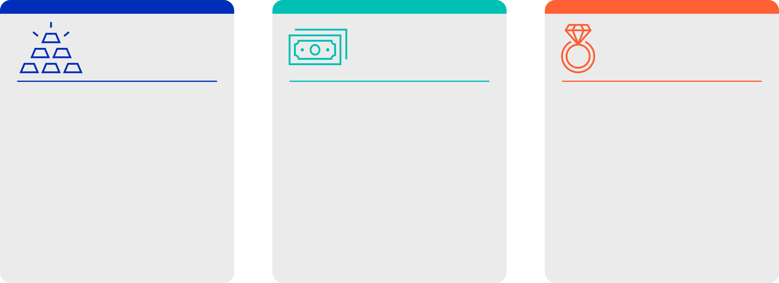
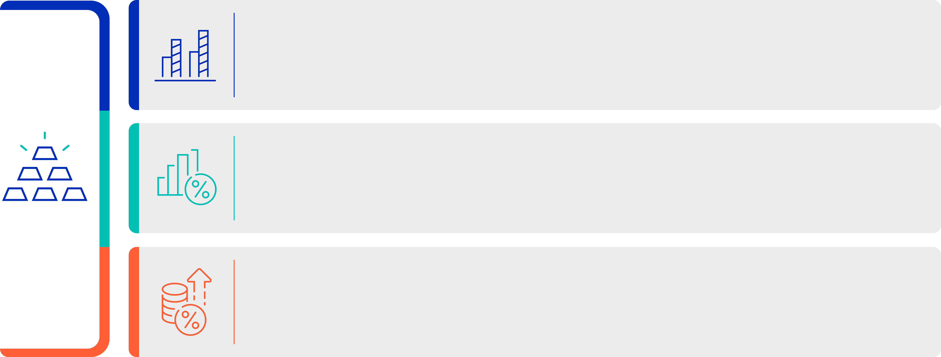
市場公認黃金具儲存價值
金礦股亦同步受惠高金價
黃金價值經歷史驗證，金礦股有望受益於高金價
為什麼要投資「黃金」？
    黃金是一種
    金融資產
    黃金是一種
    替代貨幣
    黃金是一種
    奢侈品
    美國政府儲備的最大組成
    歷史價值儲存手段
    與其他金融資產相關性低
    與美元呈反向關係
黃金供給支撐了相對於貨幣的價值，特別是在通膨時期
黃金在貿易的作用(如：黃金與石油交易)提振了需求
    黃金首飾屬於奢侈品－價格越高，需求越大。
    金礦商尚未充分利用的品牌效應可能會創造市場機會
為什麼要投資「金礦股」？
    對金價的槓桿作用
當金價上漲時，金礦股的利潤成長幅度可能遠超金價漲幅
參與探勘與生產成長趨勢
受益於公司特有的成長驅動因素，如：探勘、產量成長、新增儲量。
由於投資不足與探勘開發成本上升，處於探勘開發後期階段的公司具有上漲潛力。
極具吸引力的長期成長與收入潛力
    前十大公司佔整個產業市值的50%以上，其餘公司在市值擴張和併購上存在巨大機會
資料來源：富蘭克林坦伯頓基金集團，富蘭克林證券投顧整理，截至2026年3月30日。
本文提及之經濟走勢不必然代表本基金之績效，本基金投資風險請詳閱基金公開說明書。
央行積極多元化儲備資產，成黃金市場一大買家
全球央行已連續16年淨買進黃金
全球央行儲備資產組成
黃金
23%
其他17%
歐元
15%
美元
44%
官方部門買進(賣出)總噸數
資料來源：世界黃金協會，左圖資料期間為2002年至2025年，右圖資料期間為2000年至2025年。
<本文提及之經濟走勢預測不必然代表本基金之績效，本基金投資風險請詳閱基金公開說明書>
<本頁不代表對任一個股的買賣建議><投資人申購本基金係持有基金受益憑證，而非本文提及之投資資產或標的><本文提及之經濟走勢預測不必然代表本基金之績效，本基金投資風險請詳閱基金公開說明書>新興市場基金警語：本基金之主要投資風險除包含一般股票型基金之投資組合跌價與匯率風險外，與成熟市場相比須承受較高之政治與金融管理風險，而因市值及制度性因素，流動性風險也相對較高，新興市場投資組合波動性普遍高於成熟市場。基金投資均涉及風險且不負任何抵抗投資虧損之擔保。投資風險之詳細資料請參閱基金公開說明書。Ⓞ本公司所提供之資訊，僅供接收人之參考用途。本公司當盡力提供正確之資訊，所載資料均來自或本諸我們相信可靠之來源，但對其完整性、即時性和正確性不做任何擔保，如有錯漏或疏忽，本公司關係企業與其任何董事或受僱人，並不負任何法律責任。任何人因信賴此等資料而做出或改變投資決策，須自行承擔結果。Ⓞ本境外基金經金融監督管理委員會核准或申報生效在國內募集及銷售，惟不表示絕無風險。基金經理公司以往之經理績效不保證基金之最低投資收益；基金經理公司除盡善良管理人之注意義務外，不負責本基金之盈虧，亦不保證最低之收益，投資人申購前應詳閱基金公開說明書。【富蘭克林證券投顧獨立經營管理】。Ⓞ投資基金所應承擔之相關風險及應負擔之費用(含分銷費用)已揭露於基金公開說明書及投資人須知中，投資人可至境外基金資訊觀測站(http://www.fundclear.com.tw)下載，或逕向本公司網站( http://www.Franklin.com.tw )查閱。富蘭克林證券投資顧問股份有限公司 主管機關核准之營業執照字號：114年金管投顧新字第018號 台北市忠孝東路四段87號8樓 電話：﹝02﹞2781-0088 傳真：﹝02﹞2781-7788 http://www.Franklin.com.tw

